Slide 1
Miguel Ángel Arroyo - Ignacio Baena
HITO 3

Slide 2
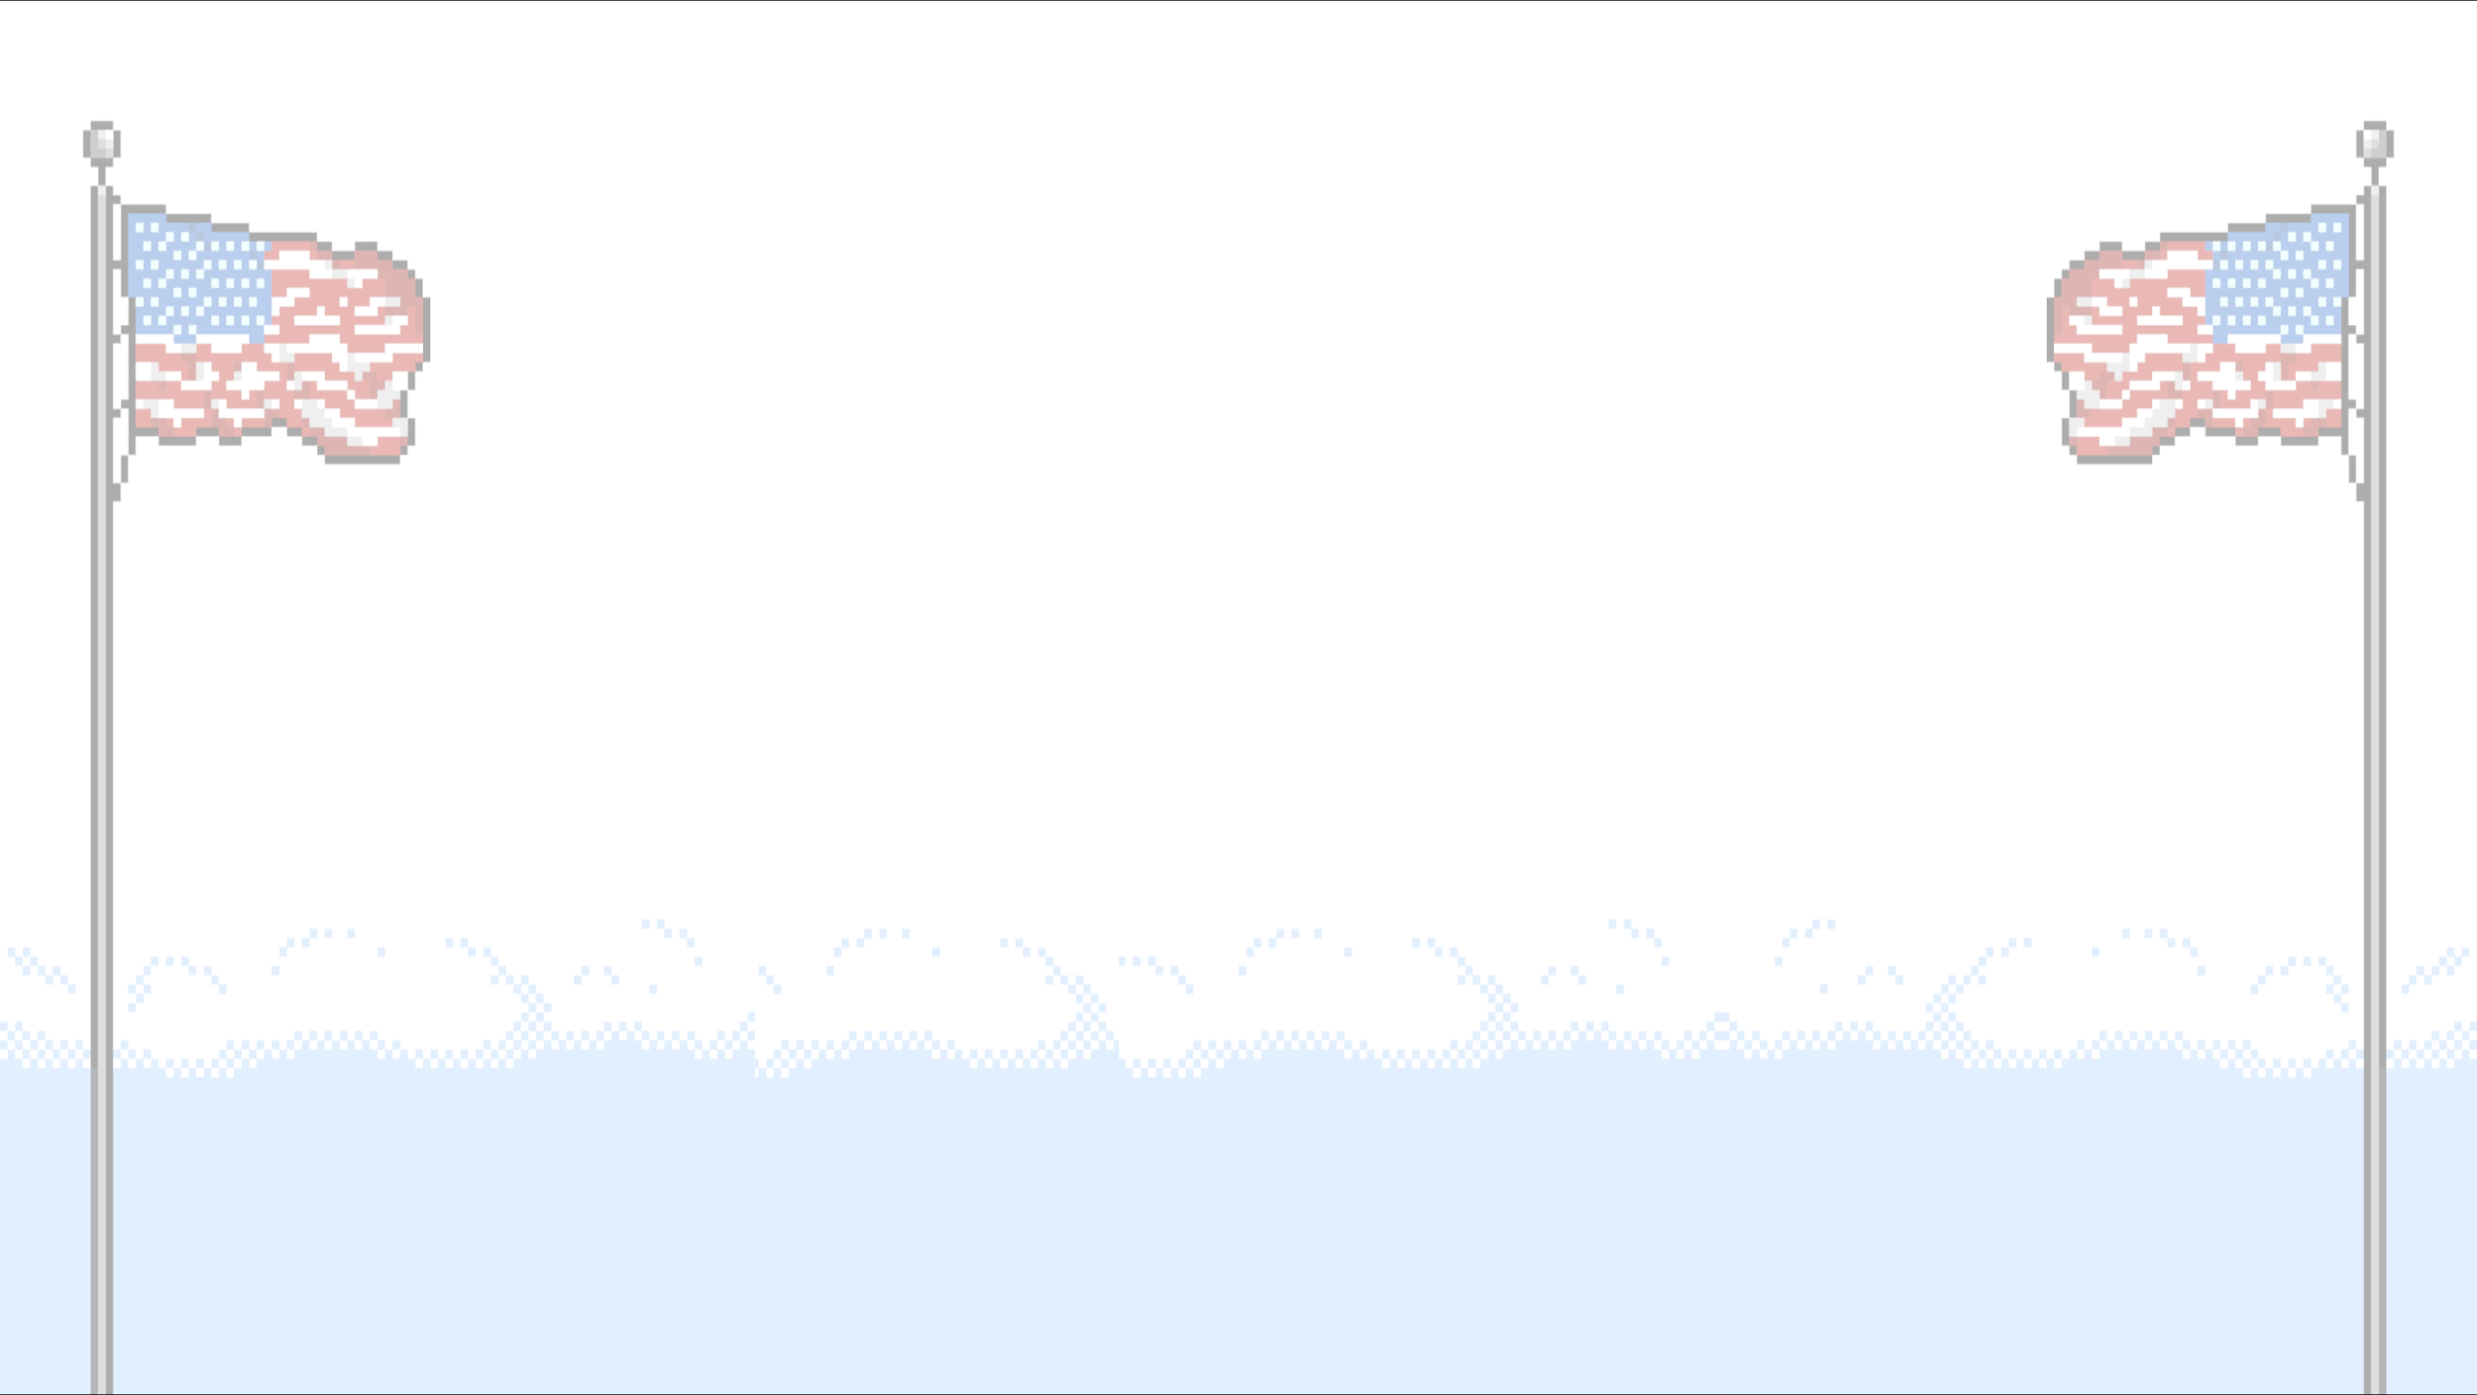
Recordatorio del juego
Save the Donald es un videojuego en el que controlamos al guardaespaldas del presidente de los Estados Unidos de América. Han asaltado la Casa Blanca.
En nuestras manos está salvarle o no...

Slide 3
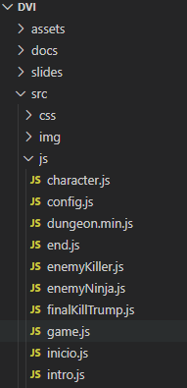
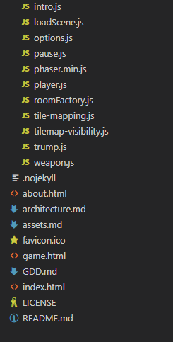
Implementación
Distribución final del proyecto

Slide 4
Implementación
Cambios realizados
Disparo a través de las teclas en 4 direcciones (mayor dificultad de gameplay).
Arma incluida en el sprite.
Movimiento más realista a la hora de disparar.
Trama del juego incluida
Enemigos incluidos ( 2 tipos + Boss )
Ambientación del mapa encaja con la temática
Aumento del mapa procedural de forma gradual en función de la dificultad

Slide 5
Bugs
Bugs presentes
Personaje sale de los límites si es empujado por un enemigo.
Si la música está en OFF en algunas ocasiones no se guarda y vuelve al estado ON cuando se reinicia el juego.

Slide 6
Diseño
Sistema de nivel de dificultad (fácil, normal, difícil y extremo)
Mapa procedural
Gestión de contenido aleatorio. (Ninguna partida es igual)
Tres niveles con posibilidad de infinitos.

Slide 7
Diseño
Resumen mecánicas y dinámicas
Mecánicas:
Movimiento del personaje en 4 direcciones
Disparo en 4 direcciones
Cambiar de niveles
Mapa procedural
Dinámicas
Avanzar de niveles eliminando enemigos hasta llegar al último nivel y eliminar al Boss final

Slide 8
Planificación
Entregas basadas en objetivos
Planificación mediante project de GitHub
Comunicación mediante Github, Meet y Whatsapp
Mejor coordinación que hitos anteriores
+ Trabajo y - Tiempo -> Mayor Rendimiento

Slide 9




Arte
Sprite Finales (PIXEL ART)

Slide 10
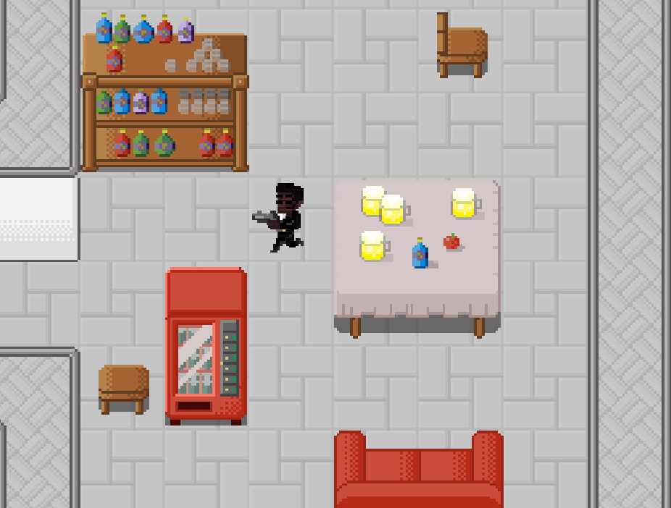
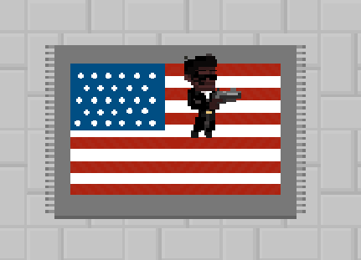
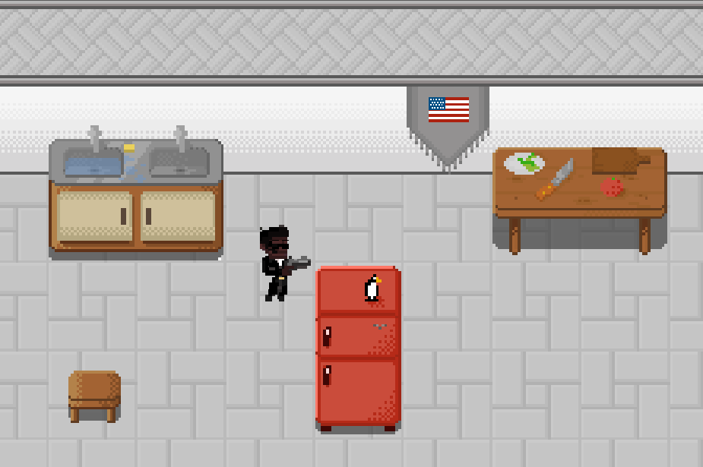
Arte
Ejemplos de habitaciones aleatorias.

Slide 11
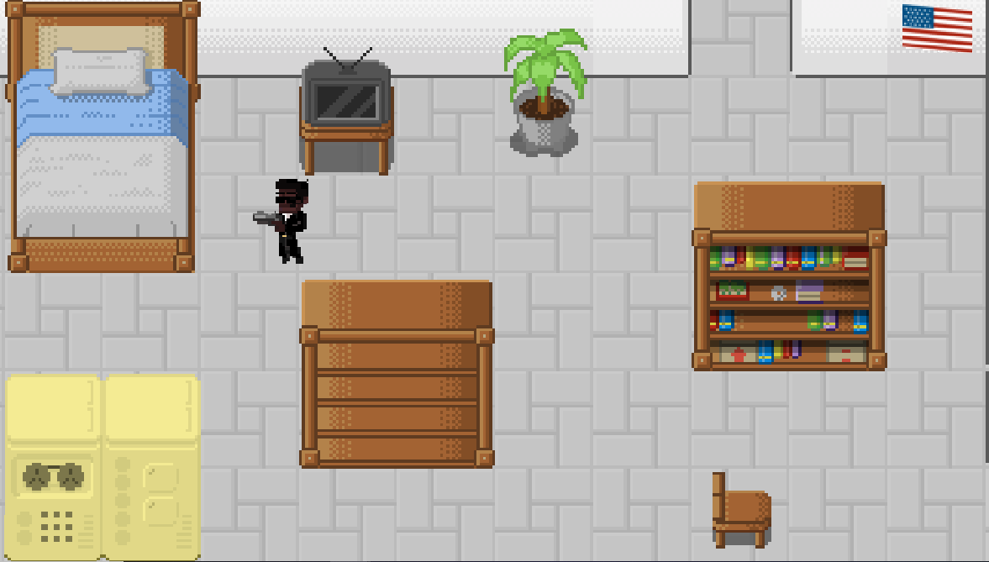
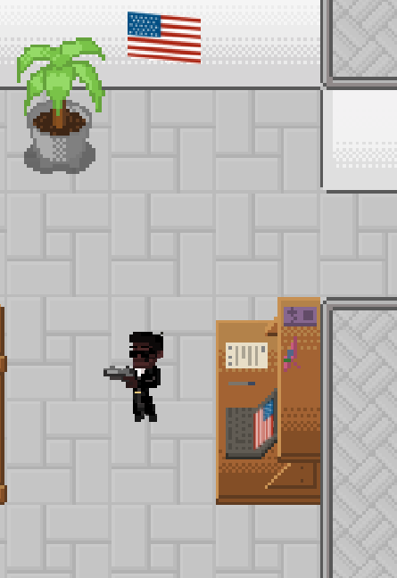
Arte
Más ejemplos

Slide 12
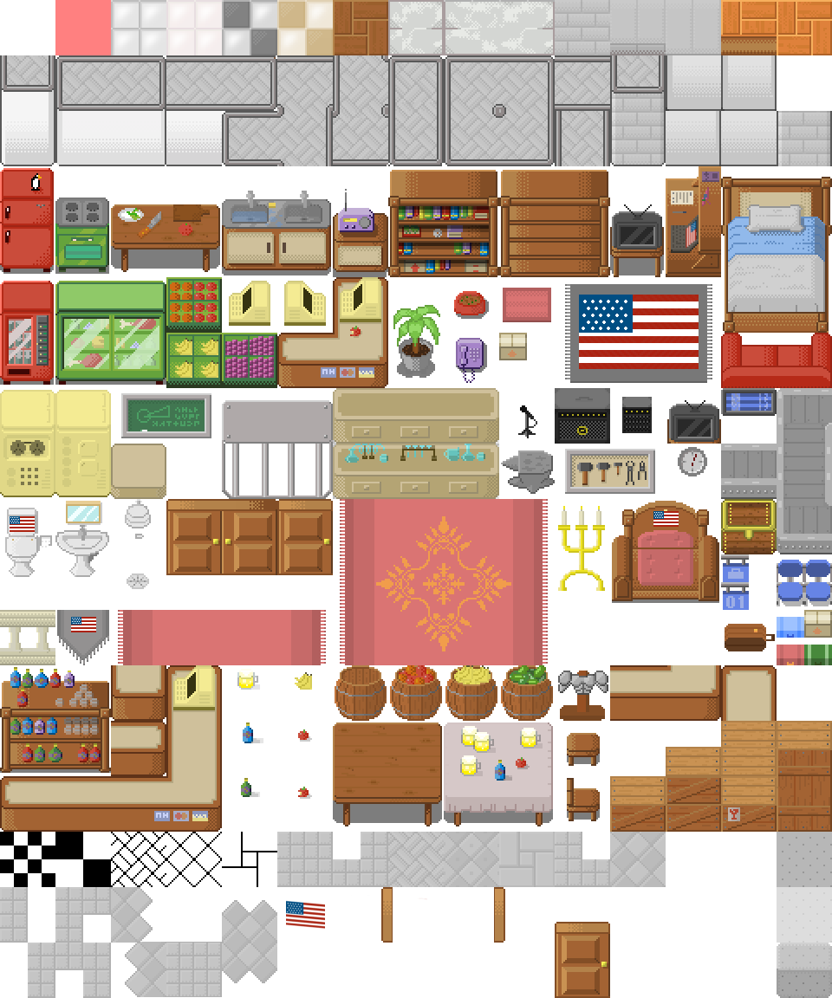
Arte
Composición final del tileset del mapa.
Habitaciones tipo generadas:
Cocina
Biblioteca
Salón
Estudio
Dormitorio
Comedor
Laboratorio
Cuarto de baño

Slide 13
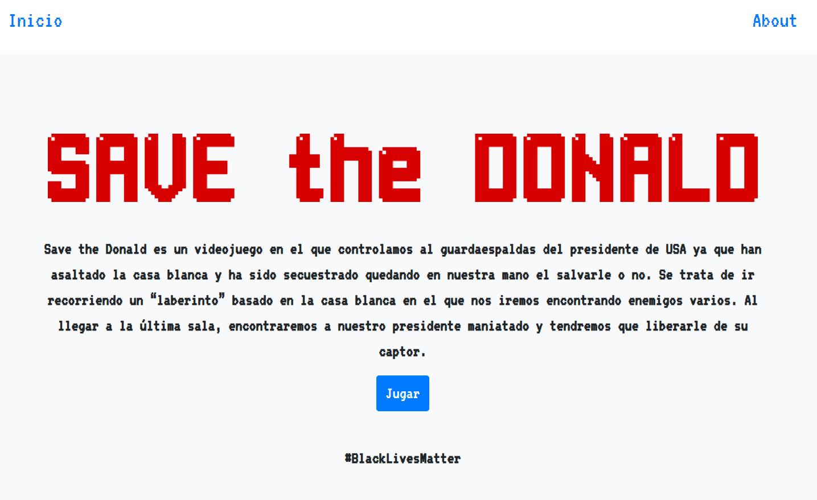
Comunicación

Slide 14
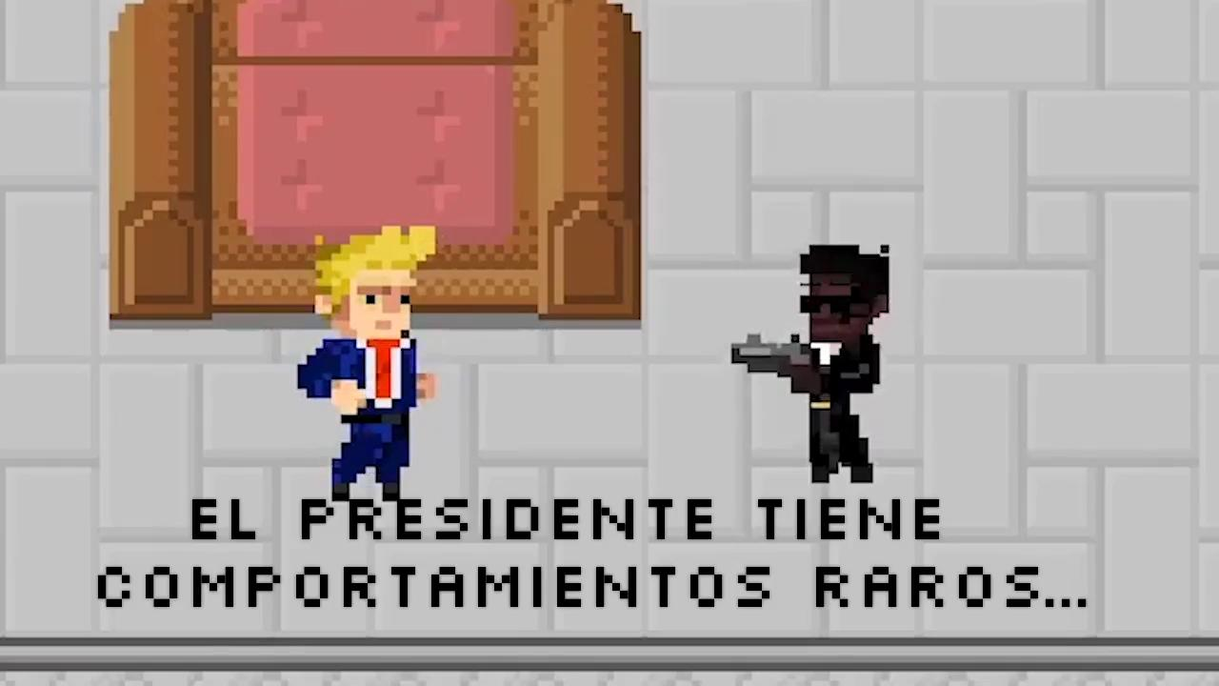
Trailer del juego

Slide 15


DEMO
https://mcmiguelac.github.io/DVI/

